Slide 1

芯片制造处考核及稽核系统

Slide 2
芯片制造处考核及稽核系统

Slide 3
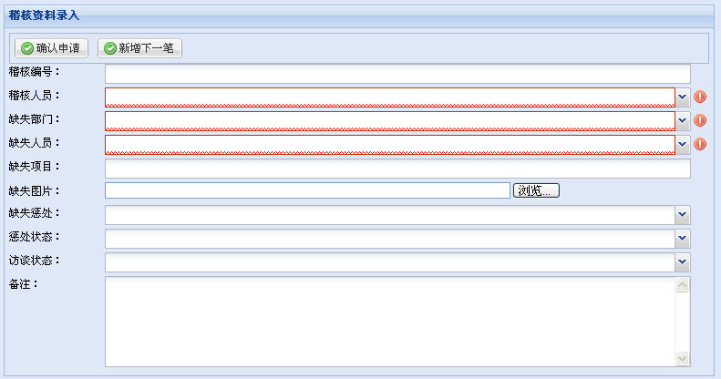
新增稽核资料
此页面用稽核资料的新增

Slide 4
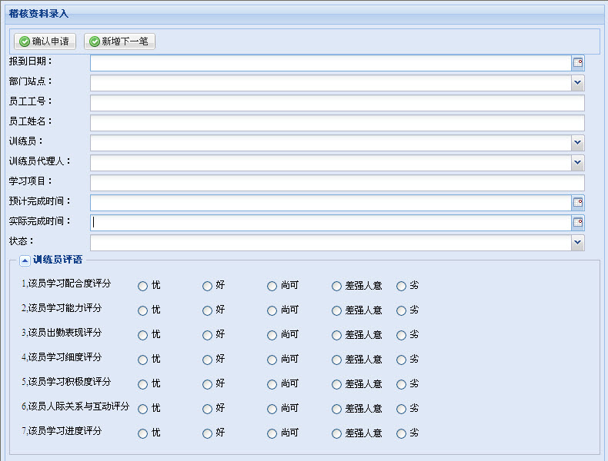
新增新人考核资料
此页面用考核资料的新增

Slide 5
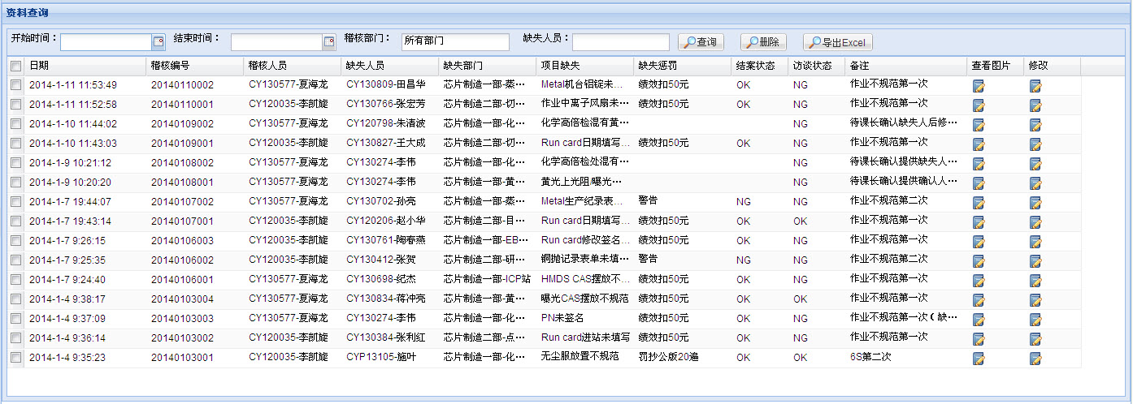
稽核资料管理
此页面用于查询、管理、导出稽核资料

Slide 6
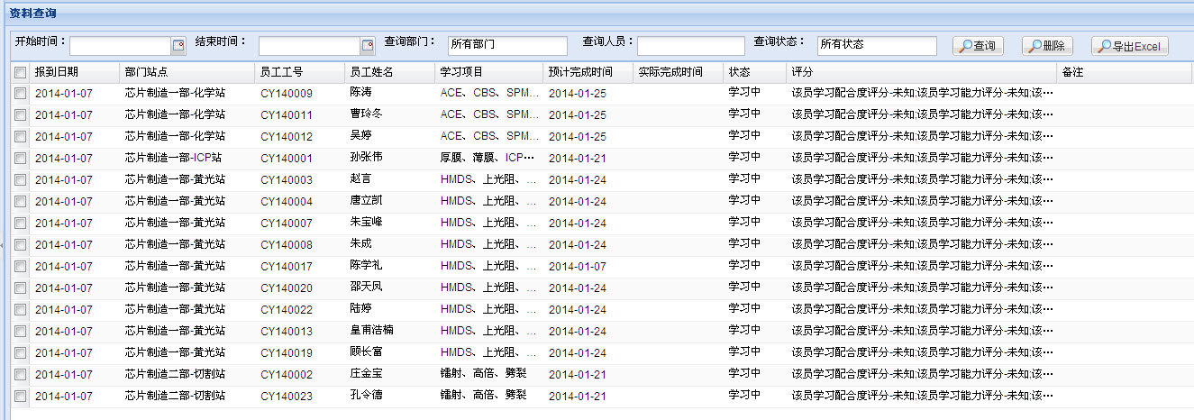
考核资料管理
此页面用于查询、管理、导出考核资料

